Slide 1
Redes Neurais Artificial

Slide 2
Tópicos:
Introdução ao estudo de RNA –sua origem e inspiração biológica
Características gerais das RN e descrição do neurônio artificial
Aprendizado de RN e tipos de Aprendizado
Algoritmo de Aprendizado e Topologias básicas
Algumas Aplicações das RNA

Slide 3
Introdução
Redes Neurais Artificiais são técnicas computacionais que apresentam um modelo matemático inspirado na estrutura neural de organismos inteligentes e que adquirem conhecimento através da experiência. Uma grande rede neural artificial pode ter centenas ou milhares de unidades de processamento; já o cérebro de um mamífero pode ter muitos bilhões de neurônios.
O sistema nervoso é formado por um conjunto extremamente complexo de células, os neurônios. Eles têm um papel essencial na determinação do funcionamento e comportamento do corpo humano e do raciocínio. Os neurônios são formados pelos dendritos, que são um conjunto de terminais de entrada, pelo corpo central, e pelos axônios que são longos terminais de saída.

Slide 4
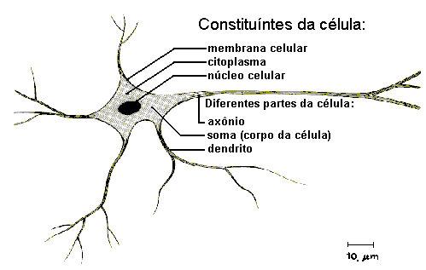
Constituíntes da célula neuronal

Slide 5
Inspiração biológica
Os neurônios se comunicam através de sinapses. Sinapse é a região onde dois neurônios entram em contato e através da qual os impulsos nervosos são transmitidos entre eles. Os impulsos recebidos por um neurônio A, em um determinado momento, são processados, e atingindo um dado limiar de ação, o neurônio A dispara, produzindo uma substância neurotransmissora que flui do corpo celular para o axônio, que pode estar conectado a um dendrito de um outro neurônio B. O neurotransmissor pode diminuir ou aumentar a polaridade da membrana pós-sináptica, inibindo ou excitando a geração dos pulsos no neurônio B. Este processo depende de vários fatores, como a geometria da sinapse e o tipo de neurotransmissor.

Slide 6
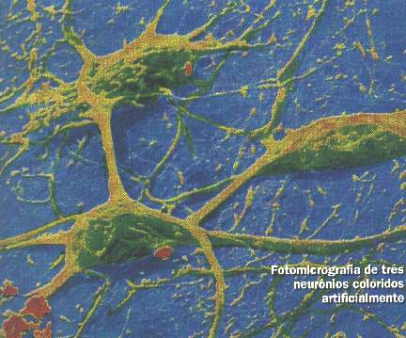
Em média, cada neurônio forma entre mil e dez mil sinapses. O cérebro humano possui cerca de 10 E11 neurônios, e o número de sinapses é de mais de 10 E14, possibilitando a formação de redes muito complexa.

Slide 7
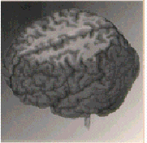

Slide 8
Um Breve Histórico
McCulloch e Pitts (1943), Hebb (1949), e Rosemblatt (1958). Estas publicações introduziram o primeiro modelo de redes neurais simulando “máquinas”, o modelo básico de rede de auto-organização, e o modelo Perceptron de aprendizado supervisionado, respectivamente.
nos anos 60 e 70, importantes trabalhos sobre modelos de redes neurais em visão, memória, controle e auto-organização como: Amari, Anderson, Cooper, Cowan, Fukushima, Grossberg, Kohonen, von der Malsburg, Werbos e Widrow.

Slide 9
Alguns históricos sobre a área costumam “pular” os anos 60 e 70 e apontar um reínicio da área com a publicação dos trabalhos de Hopfield (1982) relatando a utilização de redes simétricas para otimização e de Rumelhart, Hinton e Williams que introduziram o poderoso método Backpropagation.

Slide 10
Características Gerais das RNs
Uma rede neural artificial é composta por várias unidades de processamento, cujo funcionamento é bastante simples. Essas unidades, geralmente são conectadas por canais de comunicação que estão associados a determinado peso. As unidades fazem operações apenas sobre seus dados locais, que são entradas recebidas pelas suas conexões. O comportamento inteligente de uma Rede Neural Artificial vem das interações entre as unidades de processamento da rede.

Slide 11
Características
São modelos adaptativos treináveis
Podem representar domínios complexos (não lineares)
São capazes de generalização diante de informação incompleta
Robustos
São capazes de fazer armazenamento associativo de informações
Processam informações Espaço/temporais
Possuem grande paralelismo, o que lhe conferem rapidez de processamento

Slide 12
O que é uma Rede Neural?
A grande premissa do conexionismo para aplicações em processamento de informações e/ou inteligência artificial é o fato de que se pode analisar um problema de acordo como funcionamento do cérebro humano
O cérebro processa informações através da ativação de uma série de neurônios biológicos. Os neurônios por sua vez, interagem numa rede biológica através da intercomunicação.

Slide 13
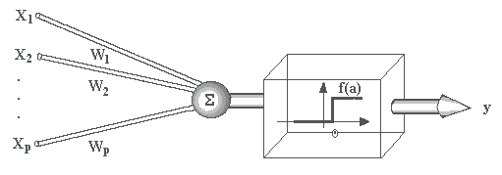
O Neurônio Artificial
McCullock e Pitts 1943,
sinais são apresentados à entrada;
cada sinal é multiplicado por um número, ou peso, que indica a sua influência na saída da unidade;
é feita a soma ponderada dos sinais que produz um nível de atividade;
se este nível de atividade exceder um certo limite (threshold) a unidade produz uma determinada resposta de saída.

Slide 14
Exemplo
sinais de entrada X1, X2, ..., Xp (0 ou 1)
pesos w1, w2, ..., wp, valores reais.
limitador t;
Neste modelo, o nível de atividade a é dado por:
a = w1X1 + w2X2 + ... + wpXp
A saída y é dada por:
  y = 1, se a >= t ou
  y = 0, se a < t.

Slide 15
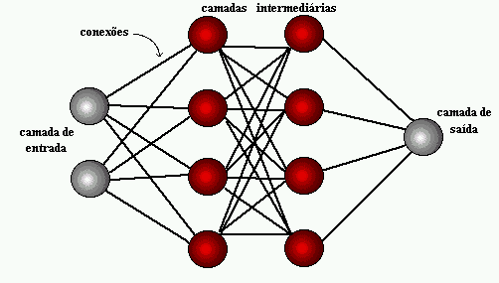
Organização em camadas

Slide 16
Organização em camadas
Usualmente as camadas são classificadas em três grupos:
  Camada de Entrada: onde os padrões são apresentados à rede;
  Camadas Intermediárias ou Escondidas: onde é feita a maior parte do processamento, através das conexões ponderadas; podem ser consideradas como extratoras de características;
  Camada de Saída: onde o resultado final é concluído e apresentado.

Slide 17
Processos de Aprendizado
A propriedade mais importante das redes neurais é a habilidade de aprender de seu ambiente e com isso melhorar seu desempenho.
Isso é feito através de um processo iterativo de ajustes aplicado a seus pesos, o treinamento.
O aprendizado ocorre quando a rede neural atinge uma solução generalizada para uma classe de problemas.

Slide 18
Algoritmo de Aprendizado
algoritmo de aprendizado é um conjunto de regras bem definidas para a solução de um problema de aprendizado.
Existem muitos tipos de algoritmos de aprendizado específicos para determinados modelos de redes neurais,
estes algoritmos diferem entre si principalmente pelo modo como os pesos são modificados.

Slide 19
Aprendizado Supervisionado, quando é utilizado um agente externo que indica à rede a resposta desejada para o padrão de entrada;
Aprendizado Não Supervisionado (auto-organização), quando não existe uma agente externo indicando a resposta desejada para os padrões de entrada;
Reforço, quando um crítico externo avalia a resposta fornecida pela rede.

Slide 20
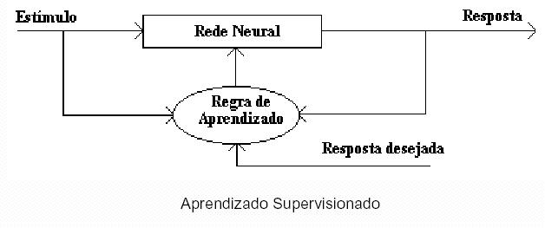

Slide 21
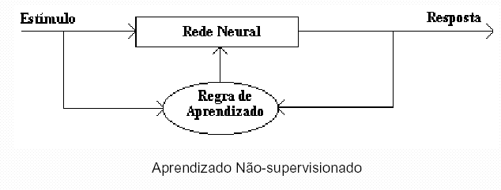

Slide 22
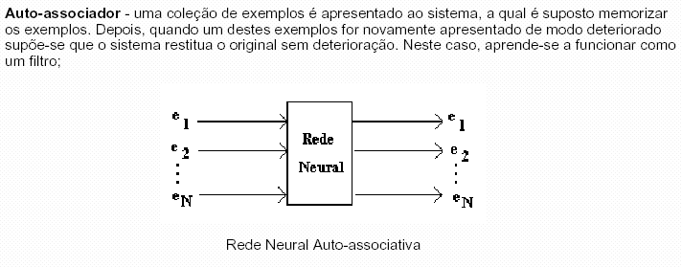

Slide 23
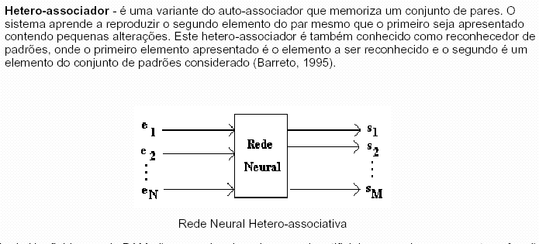

Slide 24

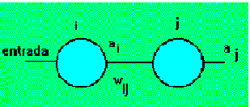
A regra de aprendizado de Hebb propõe que o peso de uma conexão sináptica deve ser ajustado se houver sincronismo entre os níveis de atividade das entradas e saídas [Hebb, 1949].
⬇Wij(t) = η ai(t)aj(t)

Slide 25
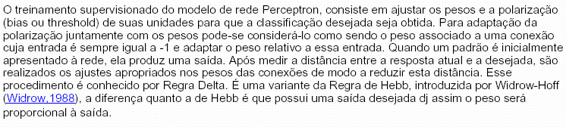

Slide 26
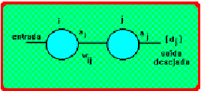


Slide 27
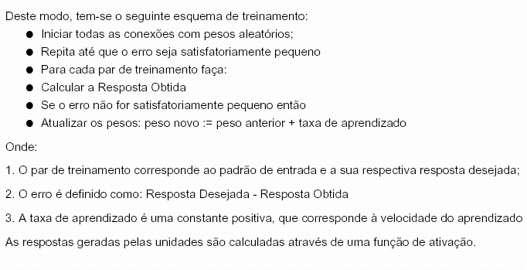

Slide 28
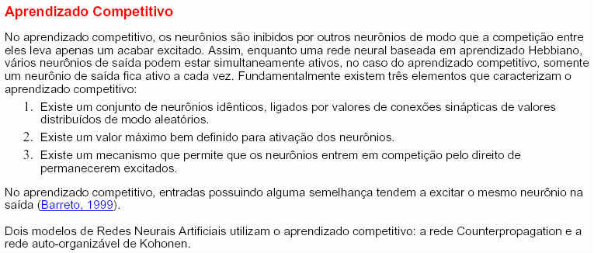

Slide 29
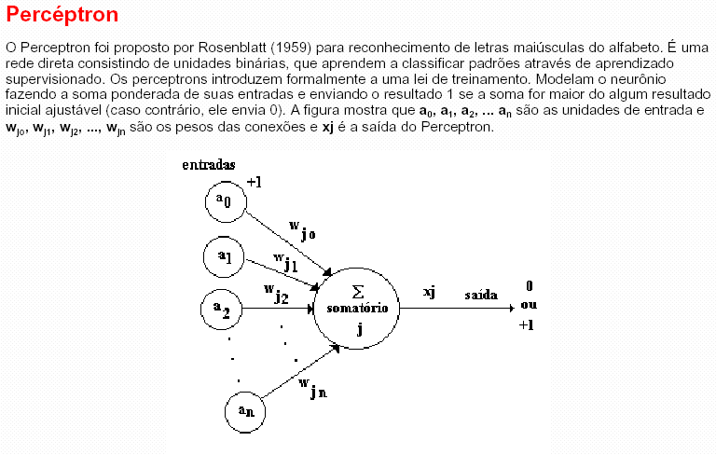
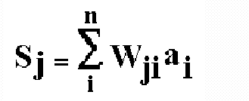

Slide 30
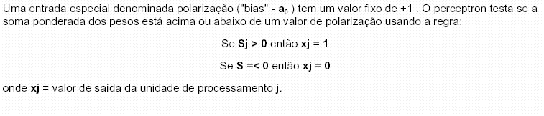

Slide 31
Treinamento Supervisionado
O treinamento de rede Perceptron, consiste em ajustar os pesos e os thresholds (bias) de suas unidades para que a classificação desejada seja obtida.
Quando um padrão é inicialmente apresentado à rede, ela produz uma saída.
Após medir a distância entre a resposta atual e a desejada, são realizados os ajustes apropriados nos pesos de modo a reduzir esta distância.
Este procedimento é conhecido como Regra Delta

Slide 32
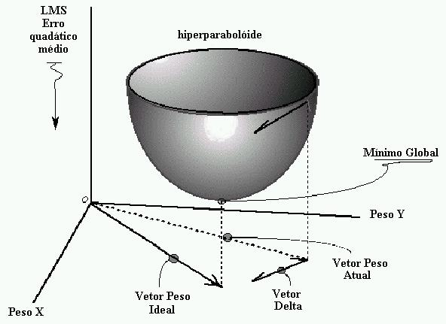

Slide 33
Esquema de treinamento
Iniciar todas as conexões com pesos aleatórios;
Repita enquanto o erro E > e
  Para cada par de treinamento (X,d), faça:
      Calcular a resposta obtida O;
    Se o erro não for satisfatoriamente pequeno E > e, então:
      Atualizar pesos: Wnovo := W anterior + neta E X
Onde:
O par de treinamento (X, d) corresponde ao padrão de entrada e a sua respectiva resposta desejada;
O erro E é definido como: Resposta Desejada - Resposta Obtida (d - O);
A taxa de aprendizado neta é uma constante positiva, que corresponde à velocidade do aprendizado.

Slide 34
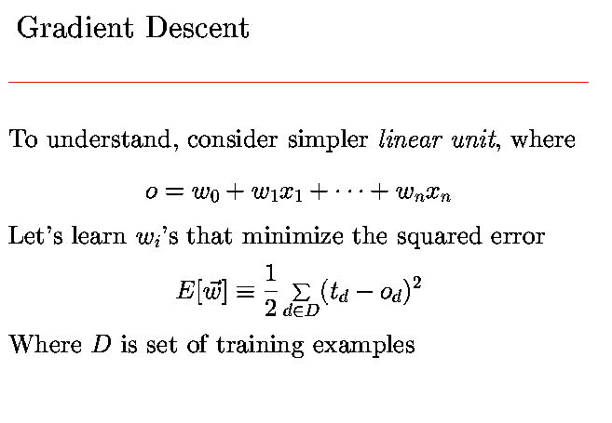

Slide 35
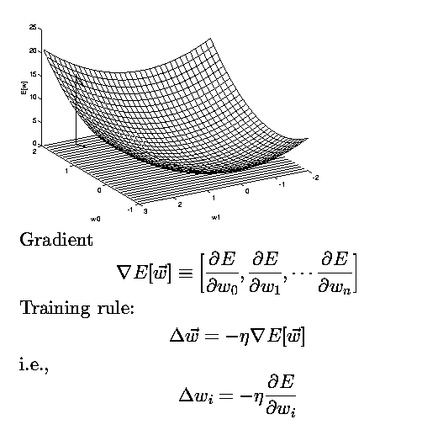

Slide 36
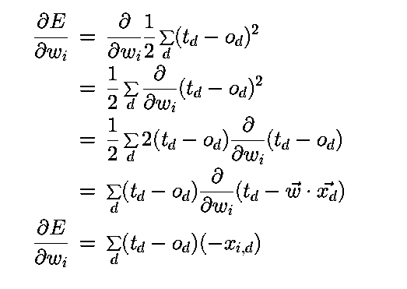

Slide 37
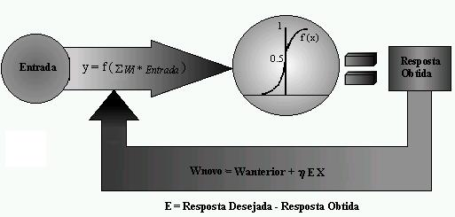

Slide 38
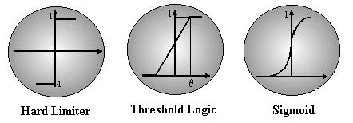

Slide 39
Potencial de Representação
Perceptrons representam uma superficie de um hiperplano no espaço n-dimensional
Alguns problemas não podem ser separados por hiperplanos
A regra de aprendizado encontra um vetor de pesos se os exemplos são linearmente separaveis
em cc a regra converge para a “melhor aproximação”

Slide 40
Perceptron Multi-Camadas (MLP)

Slide 41
o desenvolvimento do algoritmo de treinamento backpropagation, por Rumelhart, Hinton e Williams em 1986, precedido por propostas semelhantes ocorridas nos anos 70 e 80,
é possível treinar eficientemente redes com camadas intermediárias, resultando no modelo de Perceptron Multi-Camadas (MLP)

Slide 42
Se existirem as conexões certas entre as unidades de entrada e um conjunto suficientemente grande de unidades intermediárias, pode-se sempre encontrar a representação que irá produzir o mapeamento correto da entrada para a saída através das unidades intermediária.
Como provou Cybenko, a partir de extensões do Teorema de Kolmogoroff, são necessárias no máximo duas camadas intermediárias, com um número suficiente de unidades por camada, para se produzir quaisquer mapeamentos.
Também foi provado que apenas uma camada intermediária é suficiente para aproximar qualquer função contínua.

Slide 43
Backpropagation
Durante o treinamento com o algoritmo backpropagation, a rede opera em uma sequência de dois passos.
  Primeiro, um padrão é apresentado à camada de entrada da rede. A atividade resultante flui através da rede, camada por camada, até que a resposta seja produzida pela camada de saída.
  segundo passo, a saída obtida é comparada à saída desejada para esse padrão particular. Se esta não estiver correta, o erro é calculado. O erro é propagado a partir da camada de saída até a camada de entrada, e os pesos das conexões das unidades das camadas internas vão sendo modificados conforme o erro é retropropagado.

Slide 44
As redes que utilizam backpropagation trabalham com uma variação da regra delta, apropriada para redes multi-camadas: a regra delta generalizada.
A regra delta padrão essencialmente implementa um gradiente descendente no quadrado da soma do erro para funções de ativação lineares.
Entretanto, a superfície do erro pode não ser tão simples, as redes ficam sujeitas aos problemas de de mínimos locais.

Slide 45
A regra delta generalizada funciona quando são utilizadas na rede unidades com uma função de ativação semi-linear, que é uma função diferenciável e não decrescente. Note que a função threshold não se enquadra nesse requisito. Uma função de ativação amplamente utilizada, nestes casos, é a função sigmoid.
A taxa de aprendizado é uma constante de proporcionalidade no intervalo [0,1], pois este procedimento de aprendizado requer apenas que a mudança no peso seja proporcional à neta.

Slide 46
Entretanto, o verdadeiro gradiente descendente requer que sejam tomados passos infinitesimais. Assim quanto maior for essa constante, maior será a mudança nos pesos, aumentando a velocidade do aprendizado, o que pode levar à uma oscilação do modelo na superfície de erro. O ideal seria utilizar a maior taxa de aprendizado possível que não levasse à uma oscilação, resultando em um aprendizado mais rápido.
O treinamento das redes MLP com backpropagation pode demandar muitos passos no conjunto de treinamento, resultando um tempo de treinamento considerávelmente longo. Se for encontrado um mínimo local, o erro para o conjunto de treinamento pára de diminuir e estaciona em um valor maior que o aceitável.

Slide 47
Uma maneira de aumentar a taxa de aprendizado sem levar à oscilação é modificar a regra delta generalizada para incluir o termo momentum, uma constante que determina o efeito das mudanças passadas dos pesos na direção atual do movimento no espaço de pesos.
Desta forma, o termo momentum leva em consideração o efeito de mudanças anteriores de pesos na direção do movimento atual no espaço de pesos. O termo momentum torna-se útil em espaços de erro que contenham longas gargantas, com curvas acentuadas ou vales com descidas suaves.

Slide 48
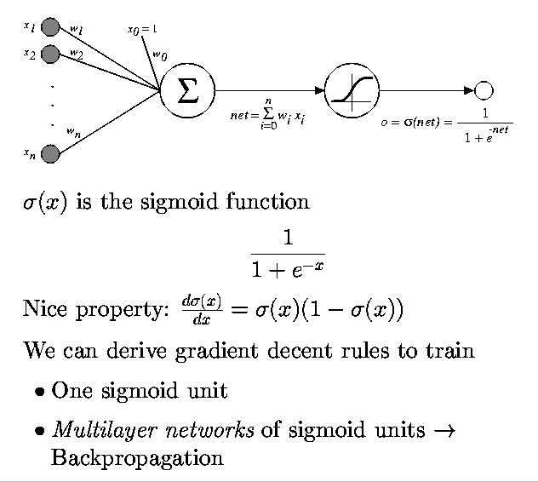

Slide 49
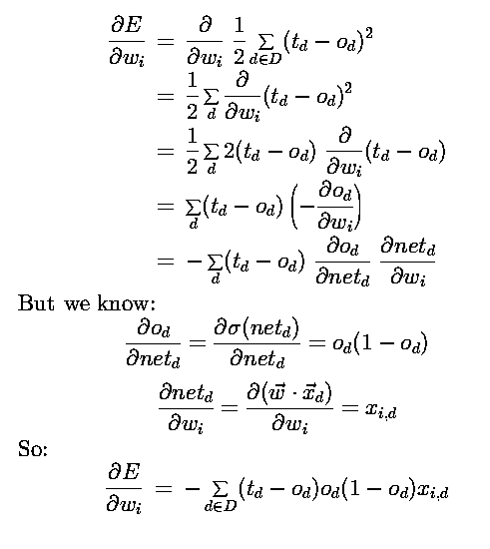

Slide 50
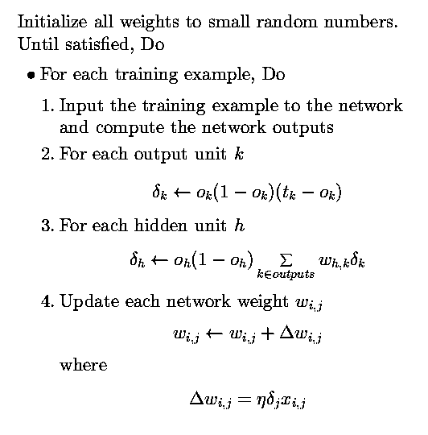

Slide 51



Slide 52
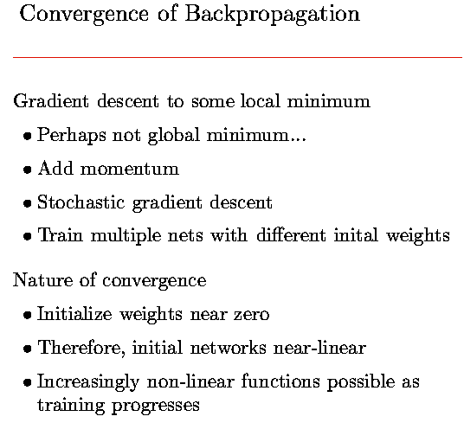

Slide 53

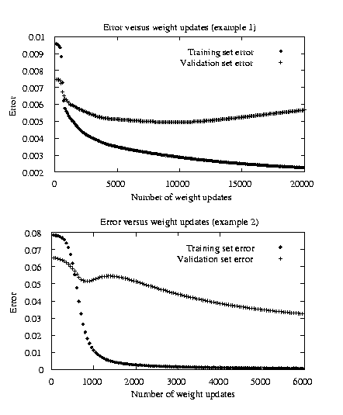

Slide 54
Memórias Matricias
Modelo não-linear de Willshaw
Modelo linear de Kohonen e Anderson
Memória linear ótima
Hopfield

Slide 55
Memória Matricial
Envolve a geração de um padrão de ativação no conjunto de nodos de saída em função do aparecimento de um determinado padrão de ativação de entrada.
O mapeamento entre o padrão de ativação de entrada e o de saída é feito através de uma transformação matricial
Pode ter ou não uma operação não-linear

Slide 56
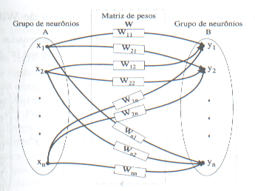

Slide 57
Modelo de Willshaw
A matriz de pesos é obtida através da regra de Hebb + uma transformação não linear para obter uma matriz de pesos binária
  Wij = g(∑_{μ} Y^{μ}i X^{μ}j )
  g(x) = {1 x>= 1, 0 x<1}
  (Y^{μ})’ = Φ(W X^{μ})
  Φ(x) é uma função de limear, o limear deve ser igual ao número de elementos ativos em X^{μ}

Slide 58
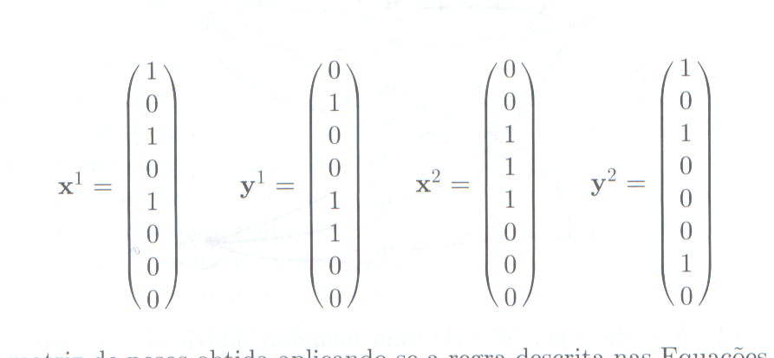
Exemplo

Slide 59
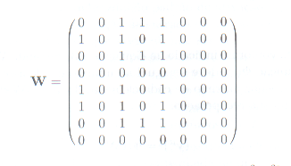
Suponha que se deseja recuperar X² e Y²:
WX² = (3 2 3 0 2 2 3 0)^{t} então Y² = (1 0 1 0 0 0 1 0)^{t}

Slide 60
Capacidade de recuperação
Se adiciona-se o par [x³y³]
x³ =(1 1 1 1 1 1 1 1)^{t} e y³ =(1 1 1 1 1 1 1 1 )^{t}
W passa a ter todos seus elementos em 1, a rede perde a sua capacidade de recuperar as associações.

